Slide 1
Métricas de Software
Métricas de Esfuerzo, Tiempo y Costo

Slide 2
Tipos de métodos
Métodos holísticos.
Son métodos generales que estiman el total del esfuerzo/duración del desarrollo.
Métodos basados en actividades.
Utilizan un enfoque bottom-up para estimación basados en un análisis de los costos de las actividades que componen el proceso de desarrollo. Requieren datos históricos.

Slide 3
Estimación de costos y niveles de madurez del proceso
En nivel 1 de CMM no existen datos históricos. Se deben usar modelos holísticos.
Cuando se pasa a un nivel superior, se obtienen datos necesarios para distribuir los valores obtenidos del modelo holístico en etapas y actividades propias del ciclo de vida que se esté siguiendo.
En nivel 3 de CMM se aplican modelos basados en actividades.
En niveles avanzados de madurez se poseen datos históricos suficiente para calibrar los parámetros de los diferentes modelos.

Slide 4
Modelos holísticos
Estos modelos asocian tamaño, esfuerzo y duración usando una o más ecuaciones.
Utilizan estas relaciones para la exploración de posibilidades de negociación (what if y restricciones).
Modelos: SLIM (Putnam), COCOMO I y II, COPMO(COoperative Programing MOdel) – (Boehm).

Slide 5
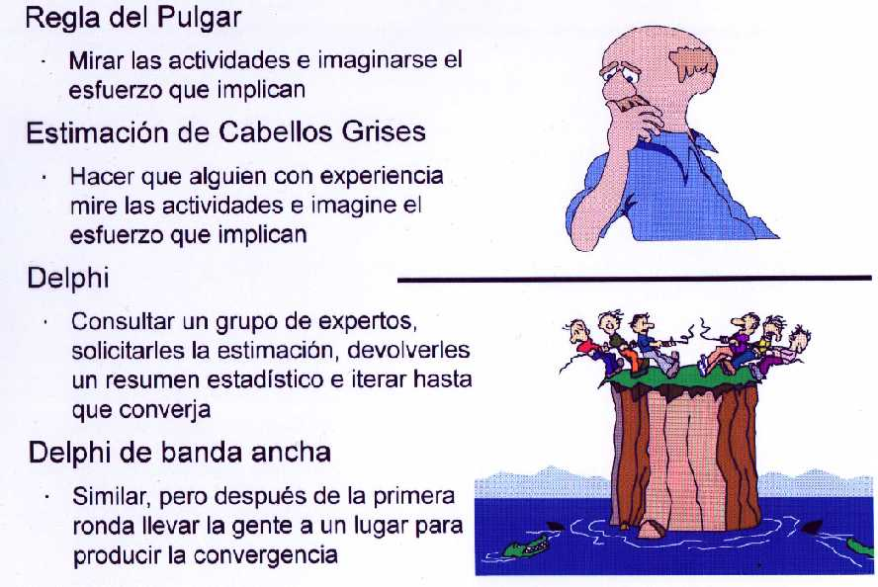
Estimación de Esfuerzo y Costos

Slide 6
Modelos Algorítmicos
Los Modelos Algorítmicos también tienen un fundamento estadístico, pero parten de supuestos conocidos.
Por ejemplo, suponiendo que conozco el volumen medido en líneas de código fuente, COCOMO me permite estimar el tiempo y el esfuerzo requeridos.
Los modelos algorítmicos suponen tomar valores iniciales estimados y aplicarles fórmulas para calcular los valores que nos interesan en el proyecto.

Slide 7
Constructive Cost Model (Boehm, 1981)
EL MODELO INICIAL
Requerimientos para COCOMO
revisión de modelos existentes.
experiencias realizadas con varios modelos.
Estimación de factores
Delphi de dos ruedas por 10 profesionales de experiencia.
Ajuste de coeficientes
calibración inicial con datos provenientes de 12 proyectos.
Resultado
al expandirse la base de proyectos a 50, 56 y por último 63
visualizan la necesidad de incorporar tres formas de desarrollo.

Slide 8
COCOMO II

Slide 9
¿Qué estima COCOMO?
Fuera del alcance de COCOMO
Análisis de Requerimientos
Diseño de Producto
Programación
Planificación de Tests
Verificación y Validación
Funciones Administrativas
Manejo de Configuración y Aseguramiento de Calidad
Manuales
Cada una de las Fases del Modelo
Y
Las Ocho Principales Actividades de todo Proyecto
No se cuenta el entrenamiento a usuarios, la planificación de la instalación ni la planificación de la conversión.

Slide 10
COCOMO II
Una de las principales diferencias entre COCOMO 81 y COCOMO II consiste en la existencia de un modelo de composición de aplicaciones que permite estimar el esfuerzo en etapas tempranas de desarrollo a partir de la prototipación. Además posee dos modelos de estimación detallada.

Slide 11
COCOMO II
El modelo de COCOMO II está basado en las siguientes etapas:
Etapa de diseño temprano.
Etapa post-arquitectura.

Slide 12
Modelo de las aplicaciones
Programación de Usuarios Finales
Generadores de Aplicaciones
Composición de Aplicaciones
Integración de Sistemas
Infraestructura

Slide 13
Modelo de las aplicaciones
Las fases o ciclos más tempranos en general involucran prototipación. (Object Points)
Las siguientes fases involucran la exploración de las alternativas de las arquitecturas y estrategias de desarrollo incremental. (Function Points y un conjuntos de drivers de grano grueso).
Una vez que el proyecto esta listo para desarrollarse ya debería estar definido el ciclo de vida y por la tanto hay mayor conocimientos y mas preciso.

Slide 14
Object Points
Los objetos incluyen:
las pantallas
los informes
los módulos en lenguajes de programación de la tercera generación.
Los Object Points no se relacionan necesariamente con los objetos en la programación orientados a objeto.
Se estima en número de objetos y la complejidad de cada objeto y se calcula el peso total (cuenta del Objeto-Punto).
El porcentaje de la reutilización y la productividad anticipada también se estiman

Slide 15
Etapa de diseño temprano
En esta etapa no se conoce lo suficiente como para soportar una estimación detallada del costo. El modelo COCOMO II involucra el uso de puntos de función y/o líneas de código junto a un pequeño número de ponderadores adicionales (se realiza con la Especificación funcional preliminar).

Slide 16
Etapa post-arquitectura
En esta etapa se logra una estimación del costo más efectiva si ha sido desarrollada una arquitectura de ciclo de vida, se ha validado con respecto a los objetivos del sistema y con los riesgos, y se ha establecido un marco para el producto.
El modelo 2.0 posee la misma granularidad que la versión anterior (COCOMO I).
Utiliza los puntos de función y/o las líneas de código para estimar el tamaño con modificadores para reuso y software breakage (desperdicio).
Un conjunto de 17 multiplicadores y 5 factores determinan la escala de exponenciación del modelo.

Slide 17
Tamaño - COCOMO II
Estimadores de tamaño:
Object Points.
Puntos de función sin ajustar.
Líneas de código fuente.

Slide 18
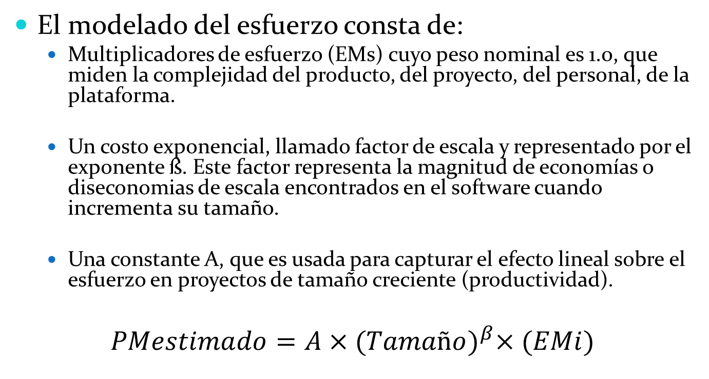
Esfuerzo - COCOMO II
El modelado del esfuerzo consta de:
Multiplicadores de esfuerzo (EMs) cuyo peso nominal es 1.0, que miden la complejidad del producto, del proyecto, del personal, de la plataforma.
Un costo exponencial, llamado factor de escala y representado por el exponente ß. Este factor representa la magnitud de economías o diseconomias de escala encontrados en el software cuando incrementa su tamaño.
Una constante A, que es usada para capturar el efecto lineal sobre el esfuerzo en proyectos de tamaño creciente (productividad).
$$PMestimado=A×{(Tamaño)}^{β}×(EMi)$$

Slide 19
COCOMO II
Esfuerzo =
f(Tamaño)
; LOC
0,91
B
Esfuerzo =
2.94
Π EM_{i}
A
*
KLOCs
*
Productividad
Factores
Multiplicadores
Factores de
Ajuste
B = 0,91 + 0.01 x Σ SF_{j} ^{(j = 1 to 5)}

Slide 20
COCOMO II
Tiempo=
f(Esfuerzo)
; PM
0,328
D
Tiempo=
3.67
C
*
PM
Personal: PM / TDEV

Slide 21
COCOMO II – Ejemplo
Esfuerzo =
2.94
*
100
Esfuerzo = 586.61
0, 328
Tiempo=
3.67
*
586.61
Tiempo=
29.7
586.61
Personal =
= 19.75
29.7

Slide 22
Factores de escala
Escala del Factor
Muy bajo
Bajo
Nominal
Alto
Muy alto
Extra alto
Precedencia (experiencia en sistemas similares)
Sin ninguna precedencia
Con mínimas precedencias
Con pocas precedencias
Bastante familiar
Altamente familiar
Muy familiar
Flexibilidad de desarrollo (grado de acatamiento de los requerim. iniciales)
Rigurosa
Disminución ocasional de la rigurosidad
Alguna disminución de la rigurosidad
Conformi-dad general
Alguna Conformidad
Objetivos generales
Resolución de arquitectura/
riesgos
Poca (20%)
Alguna (40%)
Frecuente (60%)
General-mente (75%)
Mayormente (90%)
Total (100%)
Cohesión del grupo
Interacción muy difícil
Algunas dificultades en la interacción
Básicas
Interacciones cooperativas
Amplia-
mente cooperativa
Altamente
cooperativas
Sin interacciones
Madurez del proceso
Ver a continuación

Slide 23
Nivel de madurez del proceso
El valor es determinado evaluando el cumplimiento del proyecto con las áreas claves del CMMI utilizando uno de los dos esquemas que se describen a continuación:
Porcentaje de cumplimiento de todas las PA basado en los objetivos expresados por el SEI para cada una de ellas o a datos de evaluaciones realizadas respecto del cumplimiento de las mismas.
Nivel de cumplimiento de los objetivos de las PA en una escala de 6.
Nivel de 0 a 0,5
Nivel de 0,5 a 1
Nivel 2
Nivel 3
Nivel 4
Nivel 5

Slide 24
Exponente β
Fórmula de cálculo del exponente:
ß = 0.91 + 0.01 * Σ Wi
Si β < 1.0, el proyecto presenta economía de escala . Entonces si el producto duplica su tamaño, el esfuerzo del proyecto es menor al doble del mismo. La productividad del proyecto incrementa cuando el tamaño incrementa.
Si β = 1.0, la economía y no-economía (diseconomies) de escala se balancean. Este modelo lineal es usualmente utilizados para estimar el costo en proyectos pequeños. Este es utilizado en el modelo de composición de aplicaciones.
Si β > 1.0, el proyecto exhibe no-economía de escala. Esto se da principalmente por dos factores: el crecimiento de las comunicaciones interpersonales dada la cantidad de recursos humanos y el crecimiento de los problemas de integración de las personas en sistemas de gran escala. La productividad del proyecto disminuye cuando el tamaño incrementa.

Slide 25
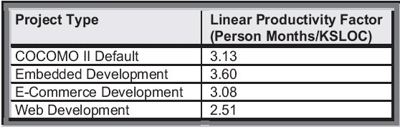
Productividad lineal
Ejemplo: 15.000 LOC
Esfuerzo = productividad * KLOC = 3.08 * 15 = 46 PM
Esto funcionaría si la productividad no variaría con el tamaño y la madurez, la misma decrece a medida que el tamaño aumenta.

Slide 26
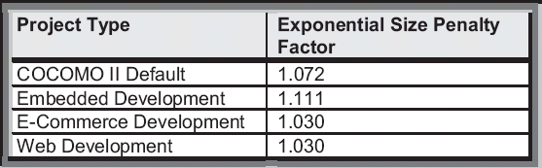
Penalización por tamaño
Ejemplo: 15.000 LOC
Esfuerzo = productividad * KLOC ^ Factor de Escala = 3.08 * (15)^1,030 = 50,11 PM

Slide 27
Productividad (Ejemplo)
Tomo 12Hs para desarrollar un PF, y el lenguaje JAVA (53 LOC por PF), entonces:
Necesito saber la cantidad de meses requeridos para desarrollar 1 Kloc para poder ingresar a COCOMO, en el parámetro de productividad
( PM = Productividad * KLOC ^ escala).
Necesito 12 Hs para desarrollar 1PF, en un mes productivo de 152 Hs de una persona
Entonces: 152Hs / 12 = 12,66 PF en PM
Pasado a LOC, entonces 12,66*53 = 671 LOC x PM
Pasado a KLOC = 0,671 KLOC x PM
Necesito finalmente saber la cantidad de meses para desarrollar 1 KLOC, entonces 1/0,671 = 1,489 (que es la productividad).

Slide 28
Productividad y madurez
Factor de escala
Level 1 Low | 7,8
Level 1 up | 6,24
Level 2 | 4,68
Level 3 | 3,12
Level 4 | 1,56
Level 5 | 0
Valores por nivel del CMM | Productividad (Hs x PF)
Nivel 1 | 21,00
Nivel 2 | 16,00
Nivel 3 | 12,00
Nivel 4 | 10,00
Nivel 5 | 8,00
Ejemplo: 15.000 LOC, Nivel 3, Java
Esfuerzo = productividad * KLOC ^ Factor de Escala = (1,489) * (15)^1,030 = 24,22 PM

Slide 29
Multiplic. utilizados en las diferentes etapas

Slide 30
Multiplicadores de esfuerzo
Dichos multiplicadores son utilizados para ajustar el modelo de post-arquitectura.
Son 17 y están agrupados en 4 categorías:
Producto.
Plataforma.
Personal.
Proyecto.

Slide 31
Cost drivers y factores de escala de Cocomo II
Atributos del Producto
Confiabilidad requerida
Tamaño de la base de datos
Complejidad del producto
Documentación requerida
Reuso requerido
Atributos de la Plataforma
Limitaciones de tiempo de ejecución
Limitaciones de almacenamiento
Volatilidad de la plataforma
Atributos del Proyecto
Uso de herramientas de software
Limitaciones de tiempo de desarrollo
Desarrollo multisitio
Atributos del Personal
Capacidad de los analistas
Experiencia en aplicaciones similares
Capacidad de los programadores
Experiencia en la plataforma
Experiencia en lenguaje y herramientas
Continuidad del personal
Factores de Escala
Precedencia (experiencia en aplicaciones similares)
Flexibilidad de la especificación
Resolución del riesgo
Cohesión del grupo
Madurez del proceso

Slide 32
Modelo de Reuso de componentes
Código preexistente que es tratado como caja negra y es insertado en el producto es llamado código reutilizado.
Código preexistente que es tratado como caja blanca y es modificado para su uso con el producto es llamado código adaptado.
El tamaño efectivo del código reutilizado y adaptado se ajusta a uno equivalente en el código nuevo. El código ajustado es llamado tamaño equivalente del código.

Slide 33
Efectos no lineales del reuso
Sin modificación igualmente hay costos.
Evaluación, selección y asimilación del código.
Costos de entender el código a ser modificado.
Costos de revisión de las interfaces.
Datos muestran que cerca del 47% de esfuerzo de mantenimiento pertenecen a esfuerzo por entender del software.

Slide 34
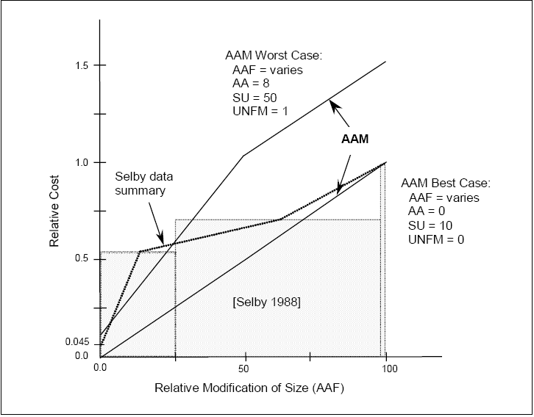
Efectos no lineales del reuso
1. No comienza en 0. Generalmente existe aproximadamente un 5% de costo en evaluar, seleccionar y asimilar los componentes reusables.
2. Pequeñas modificaciones generan costos desproporcionados. Esto es principalmente así por dos factores: el costo de comprender el software a ser modificado y el costo relativo de verificación de interfaces.
El tamaño del software que debe ser analizado y el esfuerzo que demanda la verificación de las interfaces entre los módulos puede ser reducido considerablemente mediante una adecuada estructuración del software (diseño).
Un diseño jerárquicamente estructurado puede reducir el número de interfaces que necesitan verificadas y ser un software bien estructurado y documentado será más fácil de entender.

Slide 35
Modelo de Reuso
AAF : Factor de Ajuste por Adaptación
DM: % de Modificación del Diseño.
CM: % de Modificación del Código.
IM: % de esfuerzo de integración.

Slide 36


Modelo de Reuso
AAM: Modificador del Ajuste por Adaptación
F1(AAF) si AAF ≤ 50,
AAM =
F2(AAF) si AAF > 50,
AA: Grado de Evaluación y Asimilación.
SU: Incremento por Entendimiento.
UNFM : Factor de no familiaridad

Slide 37
Factor AA
El otro incremento no lineal de la reutilización se ocupa del grado de evaluación y asimilación (AA) necesario para determinar si un módulo reutilizado del software es apropiado para su uso, y para integrarlo
Valor de AA | Nivel de Esfuerzo de AA
0 | Ninguno
2 | Documentación y Búsqueda de Componentes Básicos
4 | Alguna Evaluación y Testing de Componentes, Documentación
6 | Considerable (E&T) de componentes y documentación
8 | (E&T) Extensiva, documentación

Slide 38
Factor UNFM
Valor UNFM | Nivel de Familiaridad
0,0 | Completamente Familiar
0,2 | Mayormente Familiar
0,4 | Bastante Familiar
0,6 | Algo Familiar
0,8 | Mayormente No Familiar
1,0 | Completamente NO Familiar

Slide 39
Factor SU
 | Muy Bajo | Bajo | Nominal | Alto | Muy Alto
Estructura | Muy baja cohesión, alto acoplamiento, código espaguetti. | Moderadamente baja cohesión, alto acoplamiento. | Razonablemente bien estructurada, algunas parte con déficit. | Alta cohesión, Bajo acoplamiento. | Alta modularidad, Ocultamiento de la información.
Claridad de Aplicación | Sin una buena correlación entre los programas y su aplicación. | Alguna correlación entre los programas y su aplicación. | Moderada correlación entre los programas y su aplicación. | Buena correlación entre los programas y su aplicación. | Clara correlación entre los programas y su aplicación.
Auto descripción | Código oscuro, documentación perdida, oscura u obsoleta. | Código con comentarios y encabezados, alguna documentación útil. | Moderado nivel de código comentado y de documentación. | Buen nivel de código comentado y documentación útil, pero alguna áreas con déficit. | Código autodescriptivo, documentación actualizada, diseño bien organizado y razonable.
Valor de SU | 50 | 40 | 30 | 20 | 10

Slide 40
Guías para ajustes
Categoría | DM | CM | IM | AA | SU | UNFM
Nuevo: Todo el software original |  |  | No aplica
Adaptado: Cambios al código existente | 0% - 100%, normalmente mayor a 0% | 0% - 100%, usualmente mayor a D debe ser mayor a 0% | 0% - 100%, usualmente moderado y puede ser mayor a 100% | 0%- 8% | 0% - 50% | 0-1
Reuso: Software existente sin cambios | 0 | 0 | 0% - 100%, podría llegar a ser muy chico pero no 0% | 0%- 8% | No aplica
COTS | 0 | 0 | 0% - 100%, podría llegar a ser muy chico pero no 0% | 0%- 8% | No aplica

Slide 41
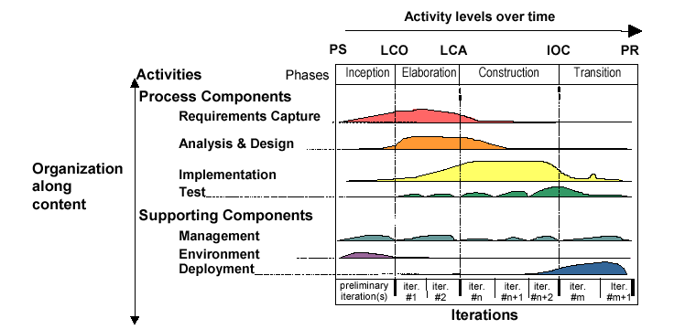
MBASE – COCOMO II

Slide 42
Esfuerzo y duración en CV Cascada
Phase (end points) | Effort % | Duration %
Inception (IRR to LCO) | 6 (2 to 15) | 12.5 (2 to 30)
Elaboration (LCO to LCA) | 24 (20 to 28) | 37.5 (33 to 42)
Construction (LCA to IOC) | 76 (72 to 80) | 62.5 (58 to 67)
Transition (IOC to PRR) | 12 (0 to 20) | 12.5 (0 to 20)
Totals | 118 | 125
Esfuerzo y duración en CV Cascada

Slide 43
Esfuerzo y duración en RUP
Phase (end points) | Effort % | Duration %
Inception (IRR to LCO) | 5 | 10
Elaboration (LCO to LCA) | 20 | 30
Construction (LCA to IOC) | 65 | 50
Transition (IOC to PRR) | 10 | 10
Totals | 100 | 100
Donald J. Reifer, Reifer Consultants, Inc.

Slide 44
SLIM

Slide 45
Orígenes
Base de información recopilada durante los ‘70, Rome Air Development Center:
400 sistemas.
tamaño: 100 a más de 1 millón de SLOC.
duración: menos de 1 mes a más de 6 años.
esfuerzo: 1 a 20000 meses/persona (1666 años/persona).
dotación de personal: 1 a varios cientos de personas.
productividad: 10 a varios miles de SLOC/persona/mes.

Slide 46
Modelo de Putnam: base de datos QSM
Conformación de la base de datos (información a 1992): durante década de los ‘80, QSM revisó datos de más de 3500 sistemas, descartó la mitad de los casos por incompletos y no confiables, incluyendo:
1486 proyectos completos.
en USA, Canadá, Europa, Australia, Japón.
117,1 millones de sloc.
78 lenguajes.
39272 años/persona de esfuerzo.
(datos recopilados ‘80 al ‘92, revisión de 3500 proyectos)
QSM: Quantitative Software Managemente Inc

Slide 47
Base de datos QSM
Distribución por tipo de aplicación:
Comerciales 60%
Embebido de tiempo real 10%
Software de sistema 8%
Científico 8%
Comando y control 6%
Telecomunicaciones y switcheo de mensajes 4%
Electrónica de aviación 2%
Control de proceso 1%
Microcódigo o firmware 1%
QSM: Quantitative Software Managemente Inc

Slide 48
Modelo de Putnam: base de datos QSM
Curvas de tendencia (sobre base completa):
Tiempo de desarrollo y esfuerzo aumentan con el aumento del tamaño.
Esfuerzo aumenta en forma mucho más marcada que el tiempo de desarrollo.
Por ejemplo, un sistema de 10000 SLOC requiere un esfuerzo promedio de 20 meses/persona y uno de 100000 SLOC, 1000 meses/persona de esfuerzo. Es decir es 10 veces más grande, pero requiere un esfuerzo 50 veces mayor.

Slide 49
Modelo de Putnam: base de datos QSM (Cont.)
Productividad (sloc/mes/persona) decrece con el aumento del tamaño en forma sustancial.
Número de defectos (detectados desde el test de integración hasta la capacidad operacional completa) aumenta rápidamente con el tamaño.

Slide 50
Modelo de Putnam
Tamaño
(++)
Esfuerzo
(+)
(+)
(+)
(-)
(--)
Defectos
Duración
Costos
Productividad

Slide 51
Base de QSM: Conclusiones
Identifican la relación entre tamaño y tiempo desarrollo, esfuerzo, dotación, productividad y # de defectos.
Definen relaciones más precisas estratificando la base por tipo de aplicación.
Si el usuario puede reducir el tamaño del sistema propuesto, se podrá reducir el tiempo de desarrollo, el esfuerzo y el número de defectos y mejorar la productividad del programador

Slide 52
Alcance de las estimaciones
El enfoque de QSM divide a los proyectos de desarrollo en tres fases básicas:
Estudio de Factibilidad
Diseño Funcional
Construcción Principal
La construcción principal comienza al inicio del diseño lógico detallado o diseño de bajo nivel y finaliza cuando el sistema alcanza la total operación. Luego que el producto es liberado siguen las fases de mantenimiento y operación.
Construcción /
Desarrollo
Estudio de
Factibilidad
Diseño
Funcional
0
Td

Slide 53
Putnam: Ecuación del software
Producto=Esfuerzo*Tiempo
Producto=Constante*Esfuerzo*Tiempo
La ecuación, en su forma conceptual:
Producto=Productividad*Esfuerzo*Tiempo
La constante de productividad se obtiene resolviendo la ecuación para proyectos completos donde los valores de los otros términos son conocidos:
Productividad = Producto / (Esfuerzo * tiempo)
En el contexto del software se define el término como parámetro de productividad del proceso.

Slide 54
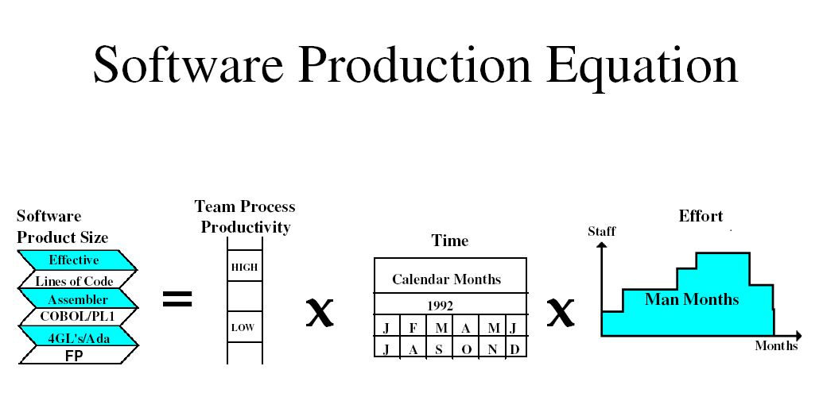
Ecuación del software

Slide 55
La ecuación computacional
Las curvas de tendencia analizadas establecieron que la relación entre los términos no es lineal. La ecuación real (no conceptual, indicativa de las relaciones generales) es:
Producto = Parámetro de Productividad * (Esfuerzo/B)^{(1/3)} *Tiempo^{(4/3)}
Esfuerzo: incluye el trabajo de todos los roles necesarios para la construcción (diseño, codificación, inspección, testing, documentación, supervisión, tareas de soporte como SQA y SCM).
B: factor de habilidades especiales (crece lentamente con el tamaño en el rango de 18000 a 100000 SLOC, por la necesidad de habilidades especiales relacionadas al tamaño).

Slide 56
La ecuación computacional
La ecuación no está basada teóricamente. Originariamente se obtuvo de datos productivos de una docena de grandes proyectos de software registrados por el Army Computer Systems Command a mediados de los ‘70. La relación de potencia entre Tiempo^{(4/3)} y Esfuerzo ^{(1/3)} se halló cercana a cuatro y fue redondeada en este valor.

Slide 57
Correspondencia tiempo-esfuerzo
Para un sistema, en un momento particular, el tamaño, el parámetro de productividad del proceso y el factor de habilidades especiales B son fijos. La ecuación puede reducirse:
Esfuerzo = Constante / Tiempo⁴
Ley de correspondencia entre tiempo y esfuerzo
Pequeños cambios en el tiempo de desarrollo, resultan en grandes cambios en el esfuerzo (por la potencia cuarta).
Por ejemplo, extendiendo el tiempo de desarrollo de 18 a 19 meses (aumento del 5.5%), reduce el esfuerzo en un 19.5%.

Slide 58
Productividad en SLIM
Tiene en cuenta:
el estado de las prácticas de administración en uso en el proyecto.
la extensión del uso de buenos métodos de requerimientos, diseño, codificación, inspección y testing.
el nivel del lenguaje de programación usado.
el estado de la tecnología, esto es herramientas de software, equipamiento, capacidades de máquina utilizado (el ambiente del software).
las habilidades y experiencia de los integrantes del equipo.
la complejidad del tipo de aplicación.

Slide 59
Parámetro de productividad
El parámetro de productividad del proceso se obtiene calibrando sistemas terminados:
Parámetro de productividad =
(SLOC) / (Esfuerzo/B)^{(1/3)} * Tiempo^{(4/3)}
Sobre la base de QSM, los valores se agrupaban alrededor de ciertos números discretos: Indice de productividad.
Valores bajos: entorno pobre y/o alta complejidad.
Valores altos: buen entorno y/o baja complejidad.

Slide 60
Parámetro de Productividad (PP)
El parámetro de productividad (PP), es una medición de visión macro de la capacidad de desarrollo de una organización.
Un alto PP indica que hay alta productividad y baja complejidad .
Un PP bajo implica un 10% más de tiempo de desarrollo y 30% más de costo.
La mejora de la valor de PI es normalmente de 1 índice de 2 a 4 años dependiendo de la complejidad de la aplicación.

Slide 61
Parámetro de Productividad (PP)
Valores bajos, están asociados a:
Entornos primitivos.
Herramientas pobres.
Personal poco preparado.
Poca gestión y dirección débil.
Métodos poco efectivos.
Productos muy complejos.
Valores altos, están asociados a:
Buenos entornos.
Productos poco complejos.
La Complejidad es Factor
determinante de la Productividad

Slide 62
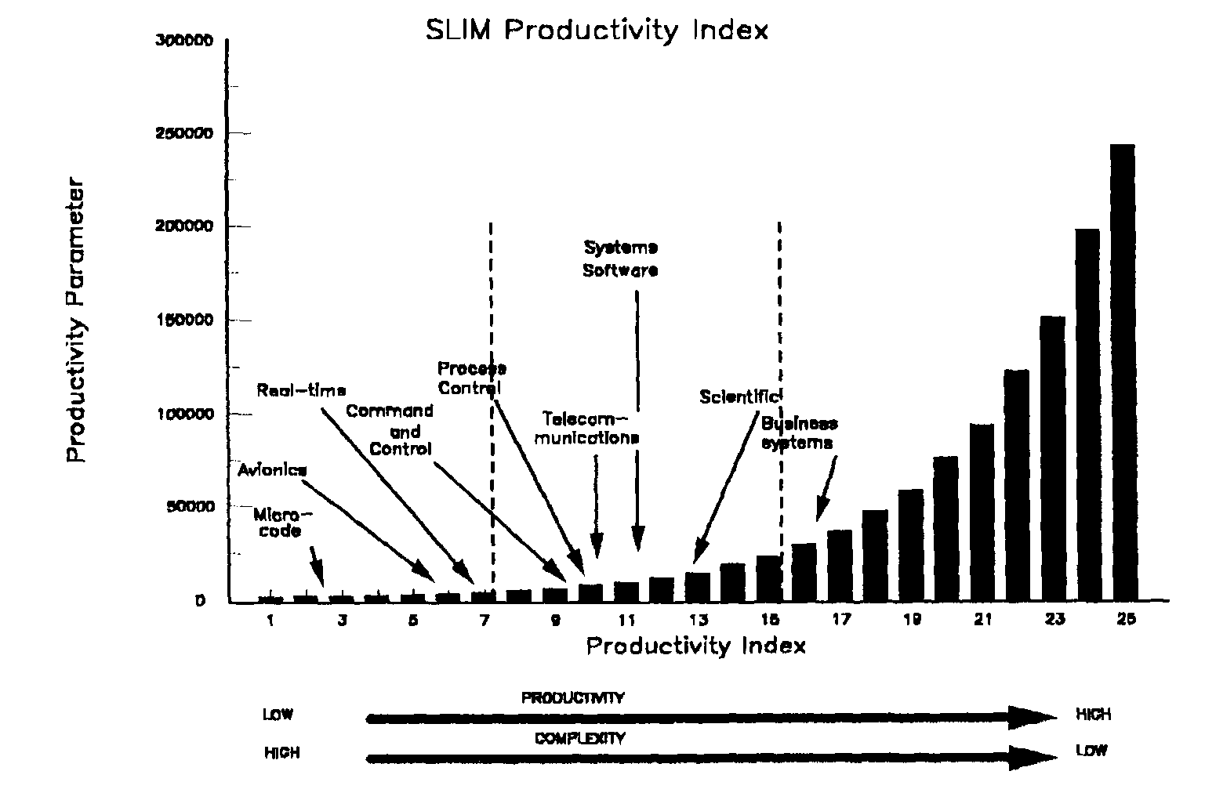
Parámetro de Productividad (PI)

Slide 63
Índice y parámetro de productividad

Slide 64
Indicador de Inyección de Recursos (MBI)
El otro indicador de gestión es el Manpower Buildup Index (MBI) que es una medida de la tasa de incremento del staff .
Está influenciado por la presión del calendarios, la concurrencia de tareas y la restricción de recursos.
Un bajo MBI implica:
Más tiempo
Menos gente
Menos esfuerzo
Menores defectos
Mayor MITF
Menos LOC/mes
Mas LOC/PM

Slide 65
Modelo SLIM
En la ecuación del software se deben estimar:
Tiempo de desarrollo (T)
Esfuerzo de desarrollo (E)
Se deben conocer:
PI de la organización.
Una estimación del Producto (LDC).
Soluciones:
Determinista
Simulación
Programación Lineal

Slide 66
Solución determinista
Se admite que el proceso de desarrollo sigue un modelo de Norden, que proporcionará otra ecuación en la que sólo se desconocen T y E.
Producto: PP x (E / B) exp(1/3) x T exp(3/4)
E / 0.39 = MBI x T exp (3)
MBI es el Parámetro de Incremento de personal cuyo valor se conoce al principio del proceso.

Slide 67
Modelo de Norden
Se comprobó que:
Los procesos de desarrollo de software tienen 5 fases.
Tienen un comportamiento, en cuanto a la producción similar a una curva de Rayleigh.
Las colas de las curvas se deben al mantenimiento.
Datos históricos
Se estudiaron 20 proyectos (Norden).
Putnam contrastó su modelo en 50, procedentes de la Army Computer Systems Comand, el modelo explicaba bien el comportamiento del esfuerzo. Posteriormente lo confirmó en cerca de 150 sistemas grandes.

Slide 68
Modelo de Norden
Td

Slide 69
Hitos

Slide 70
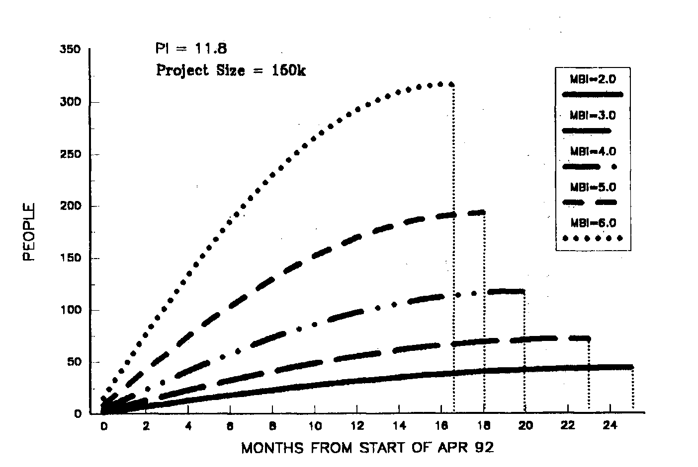
Resultados SLIM
Software Estimation Using the SLIM Tool,
Nikki Panlilio-Yap, IBM Canada Ltd .

Slide 71
Resultados SLIM
Software Estimation Using the SLIM Tool,
Nikki Panlilio-Yap, IBM Canada Ltd .

Slide 72
Resultados SLIM
Software Estimation Using the SLIM Tool,
Nikki Panlilio-Yap, IBM Canada Ltd .

Slide 73
Resultados SLIM
Software Estimation Using the SLIM Tool,
Nikki Panlilio-Yap, IBM Canada Ltd .

